Slide 1



CHỦ ĐỀ 7 - TIẾT 4
NGUYỄN PHƯƠNG HẠNH

Slide 2

TRÒ CHƠI

Slide 3


MÌNH CÙNG VỖ TAY
Đô | Rê | Mi | Pha | Son | La
1 | 2 | 3 | 4 | 5 | 6

Slide 4


ÔN TẬP ĐỌC NHẠC
BÀI SỐ 4

Slide 5
BÀI SỐ 4
ĐỌC NHẠC THEO KÍ HIỆU BÀN TAY
VỚI NHẠC ĐỆM

Slide 6
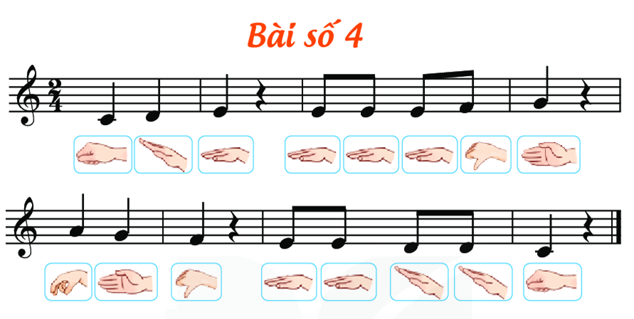

Slide 7
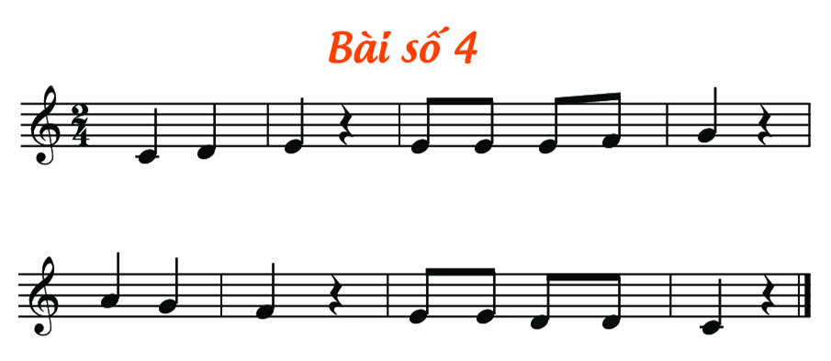


Slide 8
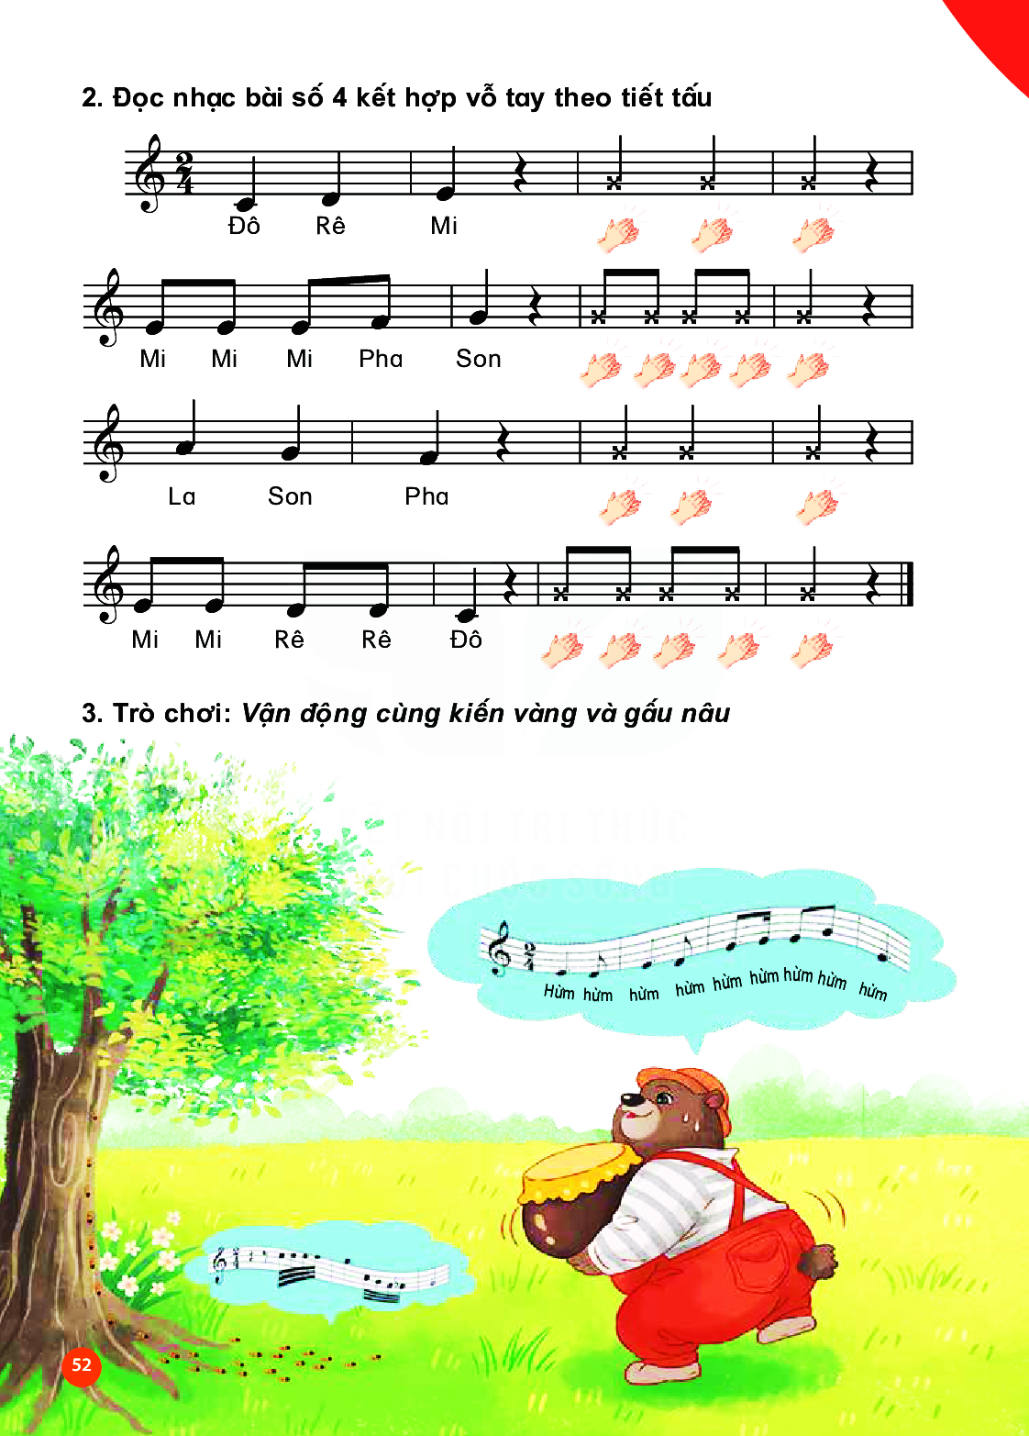

Slide 9

ÔN TẬP BÀI HÁT
TRANG TRẠI VUI VẺ
Nhạc nước ngoài
Lời Việt: Phương Mai sưu tầm

Slide 10

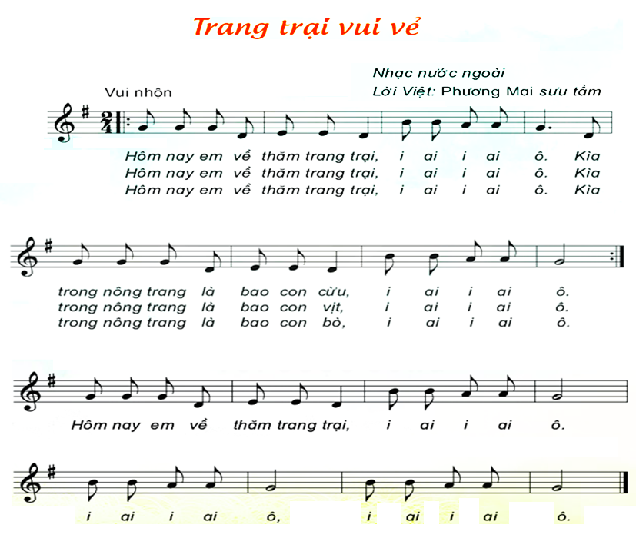

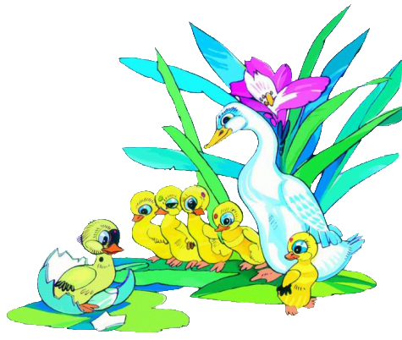

Slide 11



VẬN ĐỘNG CÙNG
KIẾN VÀNG VÀ GẤU NÂU

Slide 12
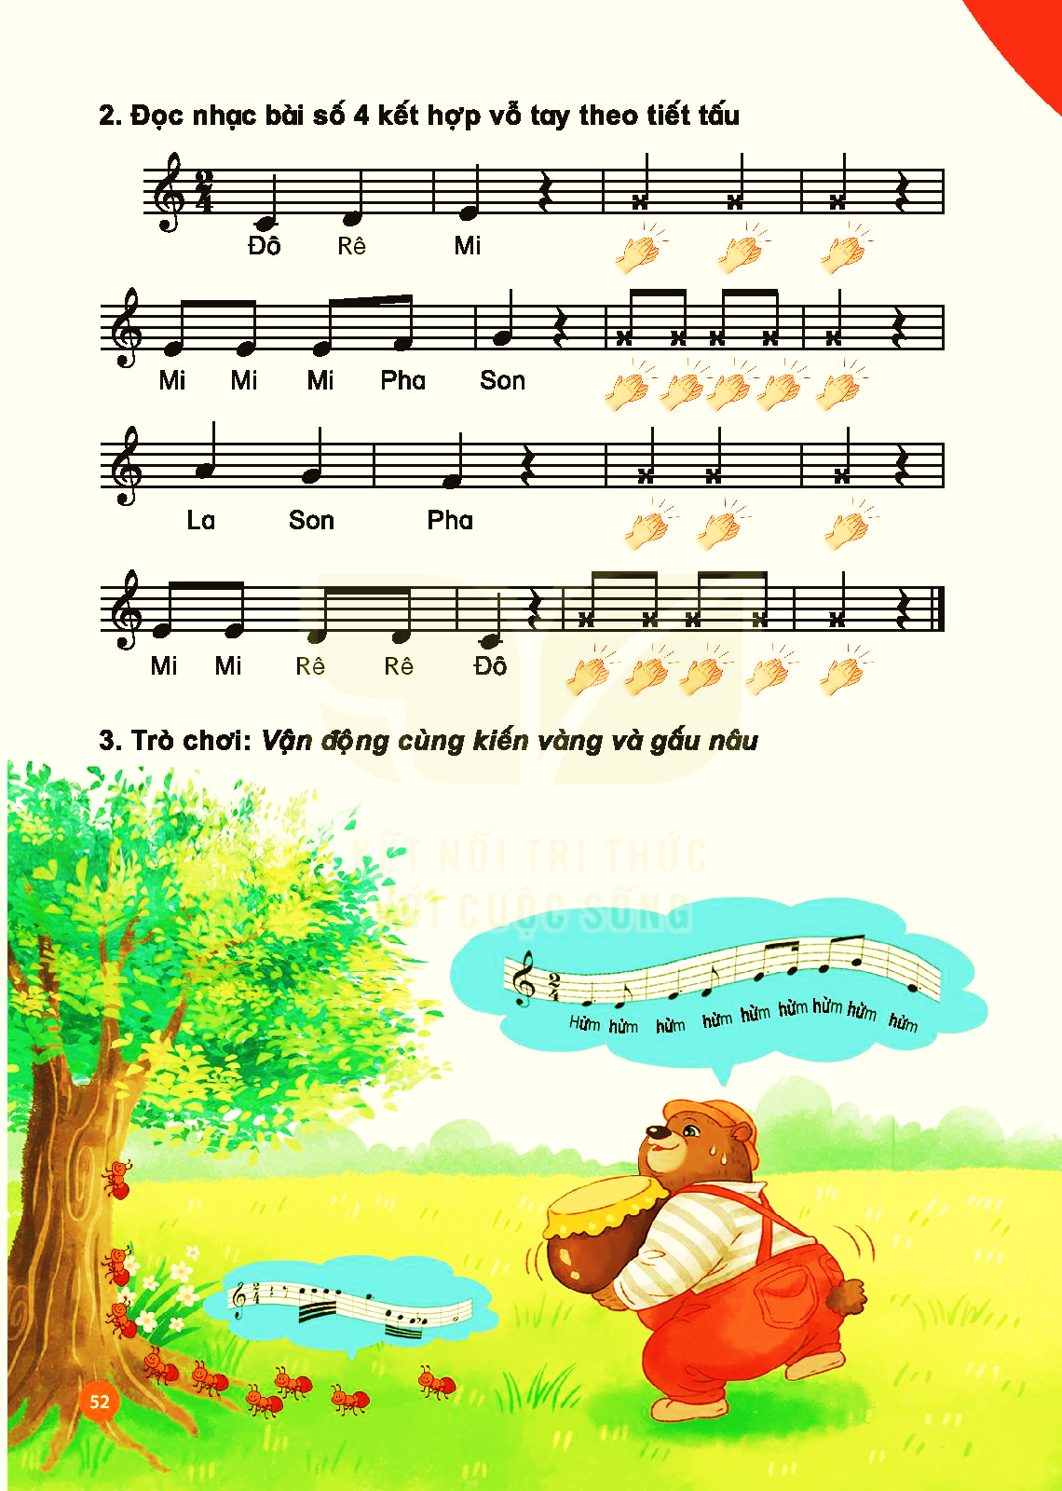

KIẾN VÀ GẤU
KIẾN VÀ GẤU

